Slide 1
KHAI THÁC DỮ LIỆU VÀ ỨNG DỤNG Đề tài: Sequential pattern mining
Giảng viên lý thuyết: Thầy Lê Hoài Bắc
Giảng viên thực hành: Thầy Nguyễn Tiến Huy
Sinh viên: Nguyễn Phan Mạnh Hùng - 1312727

Slide 2
Nội dung trình bày
I) Ý nghĩa và ứng dụng của việc khai thác sequential pattern.
II) Các khái niệm cơ bản
III) Giới thiệu thuật toán SPAM
IV) Giới thiệu thuật toán SPADE
V) Giới thiệu CMAP và ứng dụng trong việc cải thiện hiệu suất của SPAM và SPADE
VI) So sánh, đánh giá

Slide 3
Ý nghĩa của việc khai thác sequential pattern
Sequential pattern mining: tìm ra các mối quan hệ thứ tự giữa các patterns.
Có ứng dụng đa dạng trong đời sống: y tế, giáo dục, … nhằm xây dựng các hệ thống dự đoán, tư vấn, …

Slide 4
Khái niệm cơ bản
Set of item: I = {i₁, i₂, ..., i_{n}}
Itemset: X ⊆ I
Sequence set: S
Sequence: s = {s₁, s₂, ..., s_{m}} với s_{i} ⊆ I
Sequence u = {u₁, u₂, ..., u_{k}} chứa trong s khi: ∃ 1 ≤ i₁ < i₂ < … < i_{k} ≤ m, mà u₁ ⊆ s_{i1}, ..., u₁ ⊆ s_{ik}

Slide 5
Khái niệm cơ bản (tt)
Cơ sở dữ liệu D bao gồm (CID, TID, X) CID: customer id TID: transaction id X ⊆ I
Dữ liệu mẫu:
CID | TID | Itemset
1 | 1 | {a, b, d}
1 | 3 | {b, c, d}
1 | 6 | {b, c, d}
2 | 2 | {b}
2 | 4 | {a, b, c}
3 | 5 | {a, b}
3 | 7 | {b, c, d}
CID | Sequence
1 | ({a, b, d}, {b, c, d}, {b,c,d})
2 | ({b}, {a,b,c})
3 | ({a,b}, {b,c,d})

Slide 6
Giới thiệu thuật toán SPAM (Sequential Pattern Mining)
Nội dung liên quan:
Lexicographic Tree
Duyệt cây theo chiều sâu (DFS)
Tỉa nhánh
Biểu diễn dữ liệu

Slide 7
Giới thiệu thuật toán SPAM (tt) Lexicographic Tree
{}
Level
a
…
1
s-step
i-step
a, a
a, b
(a, b)
2
a, a, a
a, a, b
a, (a, b)
a, b, a
a, b, b
(a, b), a
(a, b), b
3
…

Slide 8
Giới thiệu thuật toán SPAM (tt) Lexicographic Tree
Mỗi nút trong một cây là một sequence.
Tính thứ tự của 2 sequences: s, u ∈ S (sequence set) u ≤ s ⇔ u ⊆ s
Với mỗi nút x, y (sequence) thuộc cây (T): Nếu y là con x ⇒ x ≤ y khi đó ∀ z ∈ T, mà y ≤ z ⇒ x ≤ z

Slide 9
Giới thiệu thuật toán SPAM (tt) Duyệt cây theo chiều sâu
Một vài tính chất
Mỗi nút trong một cây là một sequence.
Tính thứ tự của 2 sequences: s, u ∈ S (sequence set) u ≤ s ⇔ u ⊆ s
Với mỗi nút x, y (sequence) thuộc cây (T): Nếu y là con x ⇒ x ≤ y khi đó ∀ z ∈ T, mà y ≤ z ⇒ x ≤ z

Slide 10
Giới thiệu thuật toán SPAM (tt) Duyệt cây theo chiều sâu
Thao tác duyệt cây Xét sequence s = ({a}) và item b
Từ nút cha đi tới mỗi nút con theo một trong 2 loại cạnh ứng với thao tác: s-step, i-step
s
s’ = ({a,b})
s’ = (s, {b})

Slide 11
Giới thiệu thuật toán SPAM (tt) Tỉa nhánh
Gồm 2 cách sau:
S-step pruning
I-step pruning

Slide 12
Giới thiệu thuật toán SPAM (tt) Tỉa nhánh - S-step pruning
Mục đích: thu nhỏ tập S và I ứng với các nút con được sinh ra qua S-step từ nút n.
Với S_{n} : tập các item dùng cho s-step ứng với nút n.
Với I_{n} : tập các item dùng cho i-step ứng với nút n.
Nhận xét:
Xét sequence u = (s, {i_{k}}), và v = (s, {i_{l}}); trong đó u phổ biến và v không phổ biến, và s là sequence ứng với nút n. Ta nhận thấy sequence h = (s, {i_{k}}, {i_{l}}), g = (s, {i_{k}, i_{l}}) đều không phổ biến. Do đó ta có thể loại item i_{l} ra khỏi tập S_{m} và I_{m} , với m là nút con được sinh ra thông qua S-step từ nút n.

Slide 13
Giới thiệu thuật toán SPAM (tt) Tỉa nhánh - I-step pruning
Mục đích: thu nhỏ tập S và I ứng với các nút con được sinh ra qua I-step từ nút n.
Nhận xét:
Gọi s là sequence ứng với nút n. s = (s₁, … s_{k}, {i₁, i₂, ..., i_{l}}) s_{a} = (s₁, … s_{k}, {i₁, i₂, ..., i_{l}, i_{j}}) s_{b} = (s₁, … s_{k}, {i₁, i₂, ..., i_{l}, i_{k}}) Trong đó, s_{a} là chuỗi phổ biến và s_{b} là chuỗi không phổ biến. Không mất tính tổng quát, giả định: i_{j} < i_{k}

Slide 14
Giới thiệu thuật toán SPAM (tt) Tỉa nhánh - I-step pruning
Nhận xét: (tt)
Khi đó, dễ thấy chuỗi (s₁, … s_{k}, {i₁, i₂, ..., i_{l}, i_{j}, i_{k}}) không phổ biến. Do đó ta có thể loại i_{k} ra khỏi I_{m} với m là nút sinh ra từ i-step của nút n.

Slide 15
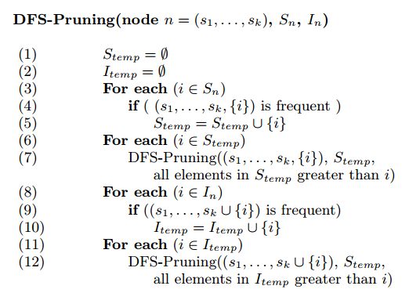
Giới thiệu thuật toán SPAM (tt) Mã nguồn

Slide 16
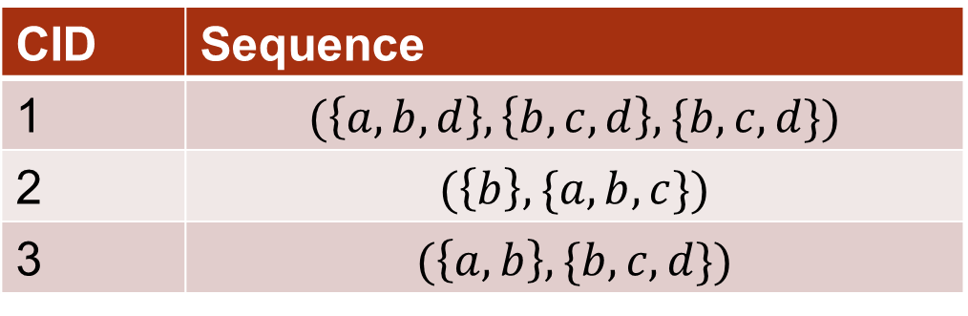
Giới thiệu thuật toán SPAM (tt) Step by Step example
Xét cơ sở dữ liệu với minsup = 2
CID | Sequence
1 | $$(\left\{a,b,d\right\}, \left\{b,c,d\right\},\{b,c,d\})$$
2 | $$(\left\{b\right\}, \{a,b,c\})$$
3 | $$(\left\{a,b\right\},\{b,c,d\})$$

Slide 17
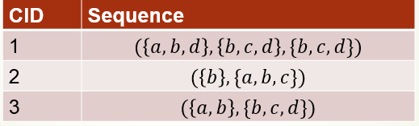

Giới thiệu thuật toán SPAM (tt) Step by Step example
$DFS(node n=\left(\left\{a\right\}\right), S_{n}=\left\{a,b,c,d\right\}, I_{n}=\{b,c,d\}$
$S_{temp}=∅, I_{temp}= ∅$
Với mỗi $i∈S_{n}, xét chuỗi \left(\left\{a\right\},\left\{i\right\}\right)$
S-sequence | Support
({a},{a}) | 0 (không phổ biến)
({a},{b}) | 2
({a},{c}) | 2
({a},{d}) | 2

Slide 18
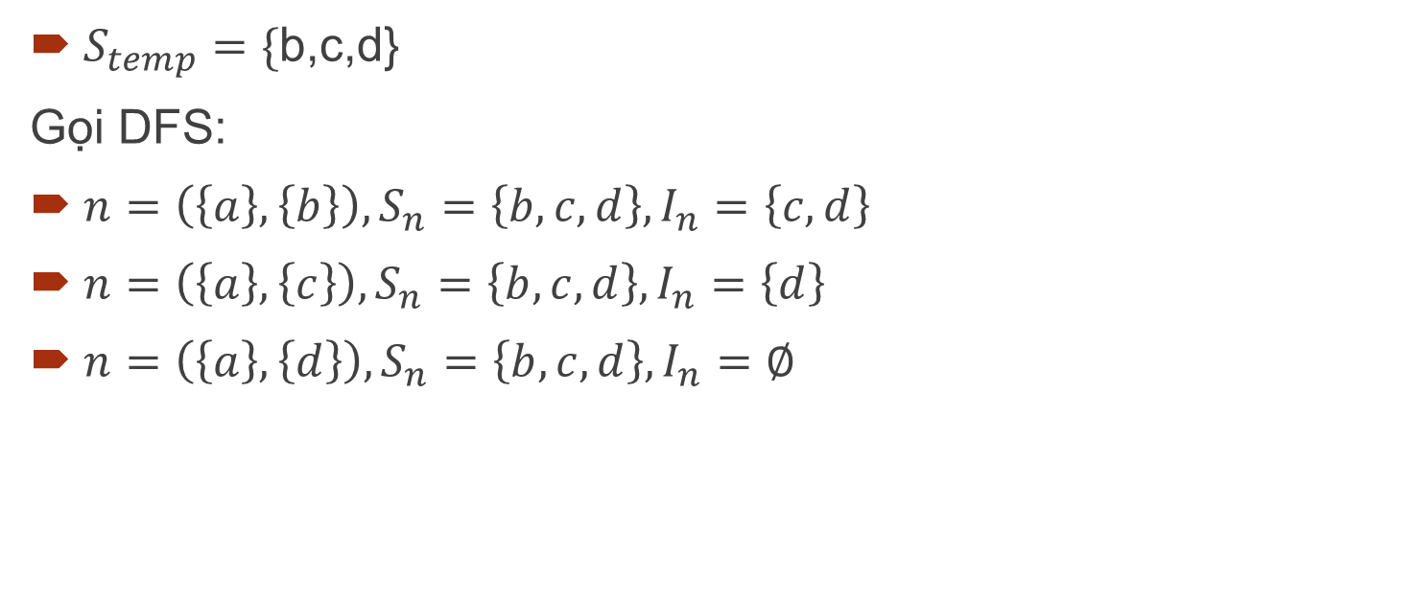
Giới thiệu thuật toán SPAM (tt) Step by Step example
$S_{temp}=\{$b,c,d}
Gọi DFS:
$n=\left(\left\{a\right\},\left\{b\right\}\right), S_{n}=\left\{b,c,d\right\}, I_{n}=\left\{c,d\right\}$
$n=\left(\left\{a\right\}, \left\{c\right\}\right), S_{n}=\left\{b,c,d\right\}, I_{n}=\left\{d\right\}$
$n=\left(\left\{a\right\},\left\{d\right\}\right), S_{n}=\left\{b,c,d\right\}, I_{n}=∅$

Slide 19

Giới thiệu thuật toán SPAM (tt) Step by Step example
Với mỗi $i∈I_{n}=\{b,c,d\}$, xét chuỗi $\left(\left\{a,i\right\}\right)$
I-Sequence | Support
({a,b}) | 3
({a,c}) | 1 (không phổ biến)
({a,d}) | 1 (không phổ biến)

Slide 20

Giới thiệu thuật toán SPAM (tt) Step by Step example
$I_{temp}=\{$b}
Gọi DFS:
$n=\left(\left\{a,b\right\}\right), S_{temp}=\left\{b,c,d\right\}, I_{temp}= ∅$

Slide 21
Giới thiệu thuật toán SPAM (tt) Biểu diễn dữ liệu
Nhận xét:
Ta nhận thấy có 2 thao tác đươc thực hiện thường xuyên:
Tính support của chuỗi
Mở rộng chuỗi (I-step & S-step)
Đặc biệt, phép tính support của chuỗi rất tốn chi phi nếu làm theo cách thông thường khi dữ liệu biểu diễn theo chiều ngang (horizontal representation) do phải duyệt toàn bộ cơ sở dữ liệu. Để cải thiện, ta dùng cách biểu diễn theo chiều dọc (vertical representation) và sử dụng bitmap.

Slide 22
Giới thiệu thuật toán SPAM (tt) Biểu diễn dữ liệu
Mỗi item sẽ có một bitmap tương ứng. Ví dụ B(a)
Trong đó:
Mỗi bit ứng với một transaction.
Các bits ứng với transaction của cùng 1 customer sequence sẽ ở gần nhau.
Thứ tự các bits trong bitmap tương ứng với thứ tự của transaction mà nó biểu diễn trong customer sequence tương ứng.

Slide 23
Giới thiệu thuật toán SPAM (tt) Biểu diễn dữ liệu
Tương tự mỗi sequence cũng có thể biễu diễn bằng 1 bitmap B(s) như sau.
Nếu item cuối cùng của chuỗi nằm ở transaction biễu diễn bởi bit j, và các item khác nằm trong các transaction trước j, thì bit j được gán 1, ngược lại gán 0.
Dựa vào cách biểu diễn trên, để tính được support của mỗi sequence ta chỉ việc đếm số lượng customer sequence có ít nhất một bit 1 trong bitmap ứng với sequence s.

Slide 24
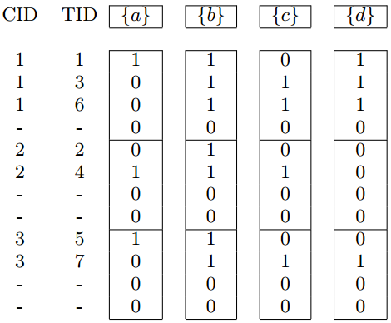
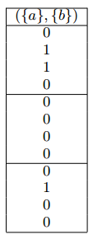
Giới thiệu thuật toán SPAM (tt) Biểu diễn dữ liệu
Ví dụ: Bitmap biểu diễn dữ liệu cho dữ liệu mẫu, và chuỗi ({a},{b})

Slide 25
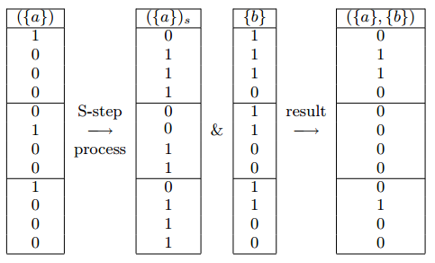
Giới thiệu thuật toán SPAM (tt) Biểu diễn dữ liệu – Thực hiện S-step
Ví dụ:

Slide 26
Giới thiệu thuật toán SPAM (tt) Biểu diễn dữ liệu – Thực hiện S-step
Giải thích:
Xét sequence s, và item b. Gọi s’ là sequence nhận được thông qua S-step được thực hiện với s và item b.
Ta có: B(s’) = B(s)_{s} and B(a)
Để tính B(s) từ B(s), gọi k là vị trí bit 1 đầu tiên trong một customer sequence. Với mọi bit j > k trong customer sequence đó, ta gán 1, các bit còn lại gán 0. Giải thích: do trong S-step thì item được thêm vào phải nằm ở transaction sau transaction chứa item cuối cùng của sequence s.

Slide 27
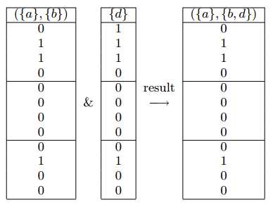
Giới thiệu thuật toán SPAM (tt) Biểu diễn dữ liệu – Thực hiện I-step
Ví dụ:
B(s’) = B(s) and B(d)

Slide 28
Giới thiệu thuật toán SPADE (tt) Khái niệm cơ bản
Lớp tương đương F_{k} : tập hợp các sequence phổ biến có độ dài k (có k item), mà có prefix là k-1 items đầu tiên.

Slide 29
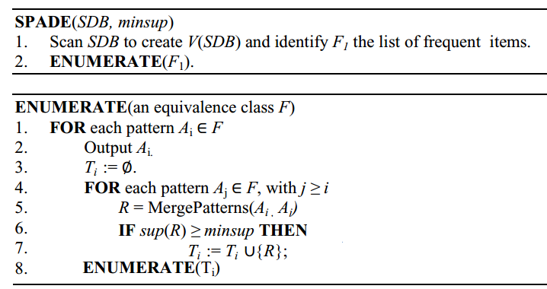
Giới thiệu thuật toán SPADE (tt) Mã nguồn

Slide 30
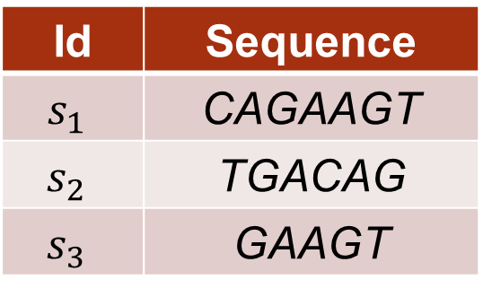
Giới thiệu thuật toán SPADE (tt) Step by step example
Xét cơ sở dữ liệu sau:
Id | Sequence
$$s_{1}$$ | CAGAAGT
$$s_{2}$$ | TGACAG
$$s_{3}$$ | GAAGT

Slide 31
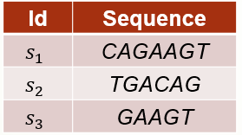
Giới thiệu thuật toán SPADE (tt) Step by step example
Tạo cơ sở dữ liệu theo chiều dọc và minsup = 3
A
1 | 2,4,5
2 | 3,5
3 | 2,3
C
1 | 1
2 | 4
G
1 | 3,6
2 | 2,6
3 | 1,4
T
1 | 7
2 | 1
3 | 5

Slide 32

Giới thiệu thuật toán SPADE (tt) Step by step example
$F_{1}=\left\{A,G,T\right\}$
Enumerate($F_{1}$):
Với mỗi $A_{i}∈F:$
Xét $A_{1}=A$
Xuất chuỗi ({A})
$T_{i}= ∅$

Slide 33

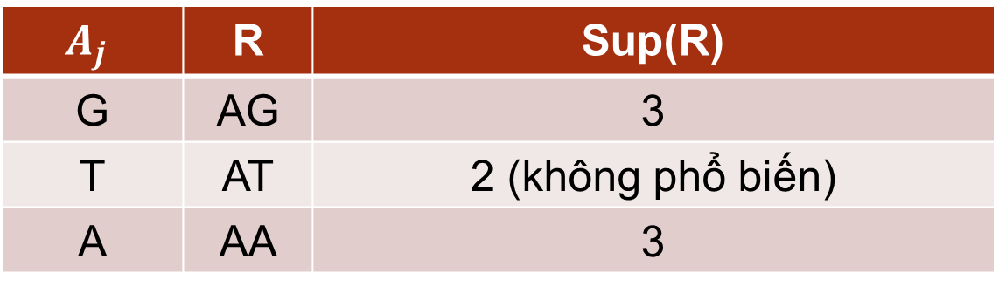
Giới thiệu thuật toán SPADE (tt) Step by step example
Enumerate($F_{1}$):
…
Với mỗi $A_{j}∈F, j≥i=1, R=A_{i}∪A_{j}$
$$A_{j}$$ | R | Sup(R)
G | AG | 3
T | AT | 2 (không phổ biến)
A | AA | 3

Slide 34

Giới thiệu thuật toán SPADE (tt) Step by step example
Enumerate($F_{1}$):
…
$T_{1}=\{AA, AG\}$
Enumerate ($T_{1}$)
Làm tương tự với i = 2, 3

Slide 35
Ở cả 2 thuật toán trên, ta đều gặp phải chung 1 vấn đề???
Ta phải xét quá nhiều sequences không tồn tại trong database.

Slide 36
Liệu ta có thể làm tốt hơn???

Slide 37
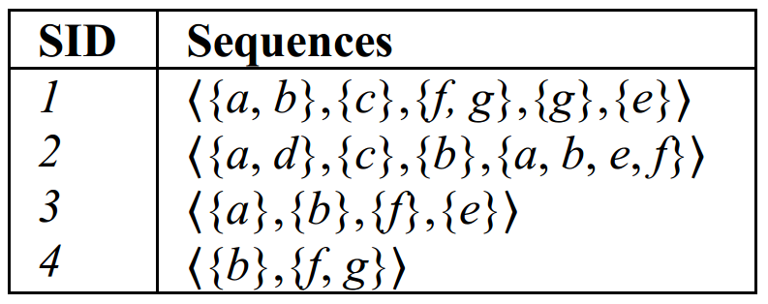
Giới thiệu CMAP
Xét cơ sở dữ liệu sau

Slide 38
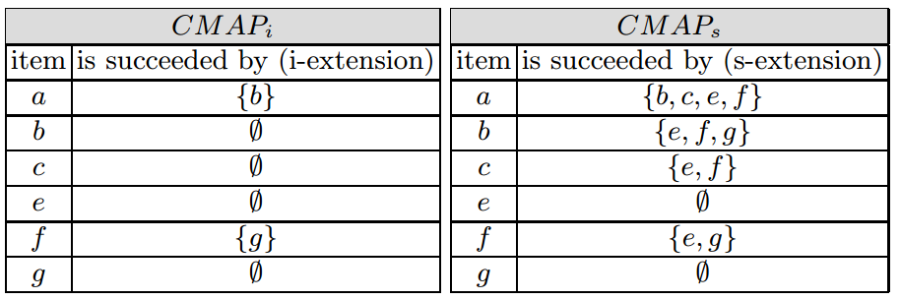
Giới thiệu CMAP (tt)
CMAP của database trong bảng trên:

Slide 39
Giới thiệu CMAP (tt)
Giải thích:
v ∈ CMAP_{i}(u) ⇔ ({u,v}) phổ biến
v ∈ CMAPs(u) ⇔ ({u},{v}) phổ biến
Với u, v là items trong database

Slide 40
Giới thiệu CMAP (tt) Áp dụng
Xét sequence s = (s₁,s₂, ... {i₁,i₂,...i_{t}}), và item k
Nếu k ∉ CMAPi(i₁) ∩ CMAPi(i₂) ∩ ... ∩ CMAPi(i_{t}) ⇒ s’ = (s1,s2, ... {i₁,i₂,..., i_{t}, k}) không phổ biến
Nếu ∃ j ∈ s, k ∉ CMAPs(j) ⇒ s’ = (s1,s2, ... {i₁,i₂,..., i_{t}}, {k}) không phổ biến.

Slide 41
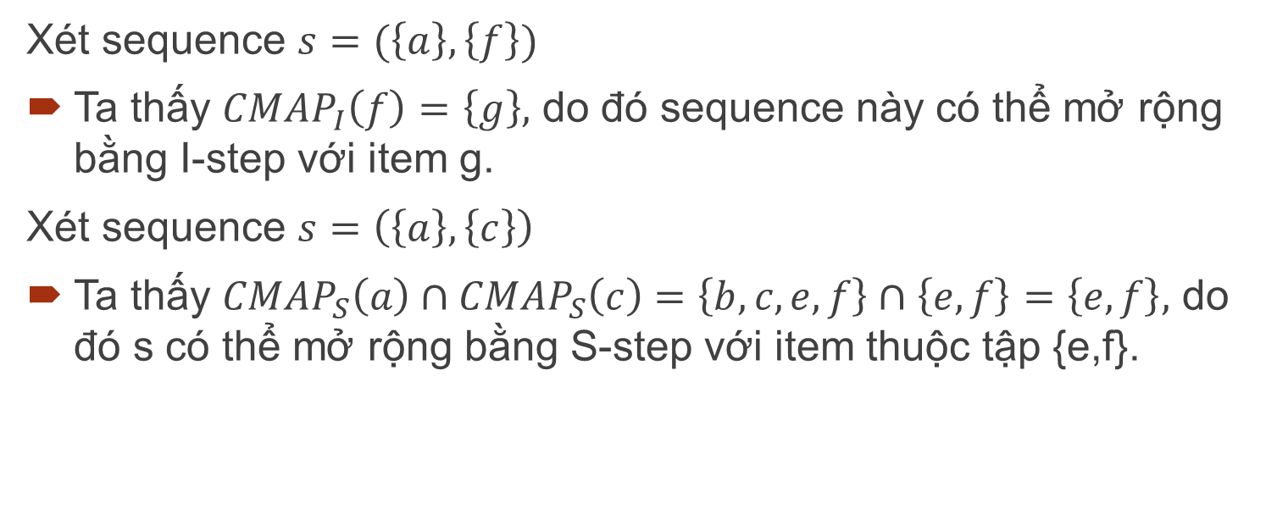
Giới thiệu CMAP (tt) Ví dụ
Xét sequence $s=(\left\{a\right\}, \left\{f\right\})$
Ta thấy $CMAP_{I}\left(f\right)=\left\{g\right\},$ do đó sequence này có thể mở rộng bằng I-step với item g.
Xét sequence $s=\left(\left\{a\right\}, \left\{c\right\}\right)$
Ta thấy $CMAP_{S}\left(a\right)∩CMAP_{S}\left(c\right)=\left\{b,c,e,f\right\}∩\left\{e,f\right\}=\left\{e,f\right\},$ do đó s có thể mở rộng bằng S-step với item thuộc tập {e,f}.

Slide 42
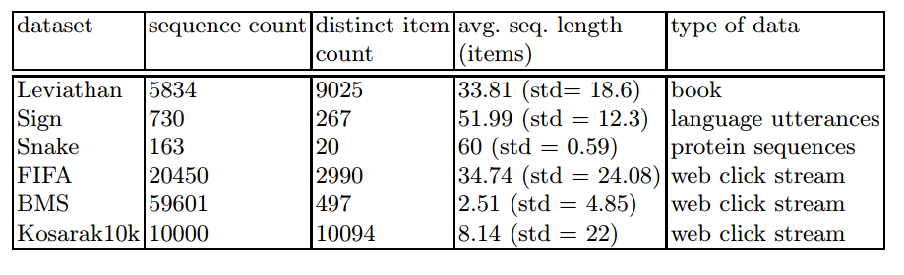
So sánh thời gian

Slide 43
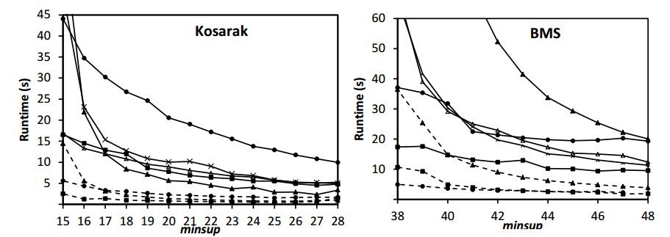
So sánh thời gian (tt)

Slide 44
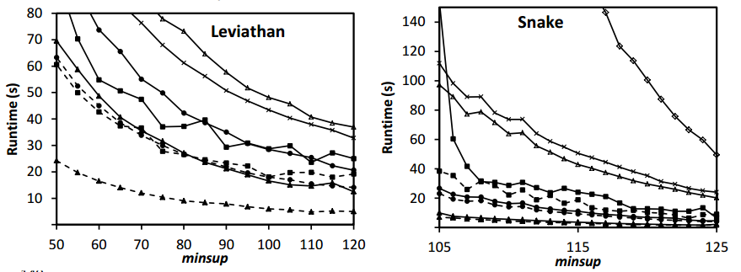
So sánh thời gian (tt)

Slide 45
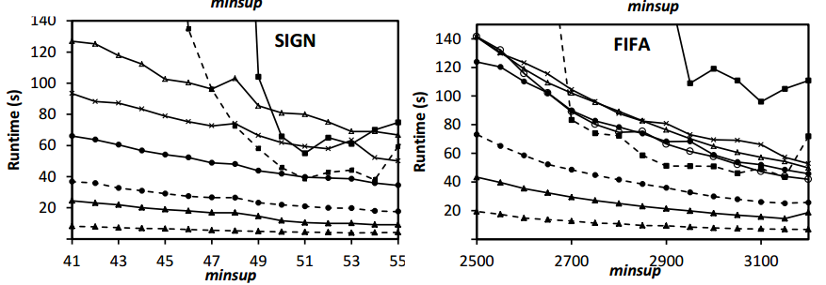
So sánh thời gian (tt)

Slide 46
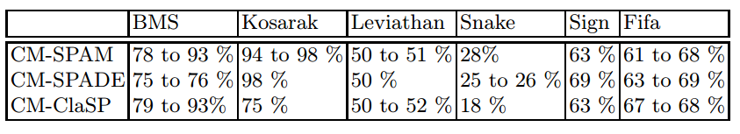
Mức độ hiệu quả khi sử dụng CMAP

